Slide 1
1. Implementación del ABP: oportunidades, desafíos y toma de decisiones 2. Rol de docentes y estudiantes en la Metodología ABP 3. ABP: Aprender haciendo
Dra. Yara María Portela Leiva. Ph.D
Universidad Técnica de Machala

Slide 2
OBJETIVO
Crear un espacio de reflexión y debate sobre las fases de la metodología del ABP y la necesidad de su implementación en el proceso de enseñanza-aprendizaje contemporáneo, para la formación integral de los estudiantes, de manera activa

Slide 4
1. ¿Las fases de implementación varían de acuerdo con la edad? 2. ¿Cómo hacer una buena pregunta? 3. ¿Cómo utilizar el currículo para diseñar un ABP? 4. ¿Es posible implementar el ABP en todos los niveles? 5. ¿Cómo evaluar el ABP? 6. ¿ Cómo implementar el ABP en la virtualidad?

Slide 5
Metodología del ABP
Aprendizaje Basado en Proyectos (ABP)
Aprendizaje orientado hacia Proyectos
ABP: El aprendizaje tiene lugar gracias ("mediante", "durante" o "como consecuencia de") al desarrollo del proyecto y como consecuencia del esfuerzo por encontrar la respuesta a una pregunta compleja, a un problema o a un reto.
Rol

Slide 6
Aprendizaje Basado en Proyectos (ABP)
Rol

Slide 7
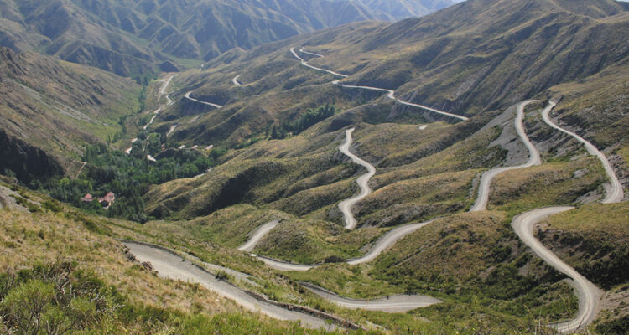
Diseño del ABP
Supone querer recorrer un camino
Punto de partida: una pregunta, un problema o un reto.
Meta: el producto final que da respuesta a la pregunta, el problema o al reto planteado.
Rol

Slide 8
ABP Tipos de preguntas
No genuinas | Poco genuinas | Genuinas
Los estudiantes realizan tareas desconectadas de lo que se hace en el mundo exterior o que no tiene impacto social | Los estudiantes realizan tareas que simulan lo que se hace en el mundo exterior. Pueden tomar roles que reflejan lo que sucede en el mundo real. | Los estudiantes realizan tareas reales para sí mismos (y su contexto), con un impacto o uso real en su comunidad
Ejemplo: escribir un ensayo, hacer un afiche o una maqueta, hacer una presentación, etc | Ejemplo: imaginar ser científicos para dar recomendaciones sobre un tema, producir un producto similar a otro real, etc | Ejemplo: realizar acciones necesarias para su comunidad, crear un producto útil para la vida, comunicar en los medios, etc

Slide 9
ABP Preguntas genuinas
¿Cómo proteger a las iguanas que viven en la escuela?
¿Cómo diseñar espacios de lectura en la biblioteca del Colegio?
¿Debería permitirse el uso del celular en nuestras aulas?
¿Cómo evaluar la dimensión física en los ambientes de aprendizaje virtuales?
¿Es alguna guerra justificada?
¿Sería beneficioso crear áreas de estudio en el patio del Colegio?

Slide 10
ABP Interdisciplinar La protección de las iguanas
Pregunta
Aporte de las asignaturas
¿Cómo podemos proteger a las iguanas que viven en nuestra escuela?
Ciencias Naturales: Cuidado de Flora y Fauna. (Investigar sobre las características de la especie, hábitat, alimentación)
Lengua y Lit: Fábulas (redactar fábulas)
Matemáticas: Contar la población
Artes plásticas: Técnicas de dibujo (Crear dibujos)
Ciencias sociales: Creación de organización (crear un club de protección animal)
Computación: Diseño (diseño de póster)

Slide 11
Evaluación en el ABP
Durante el desarrollo de un proyecto se generan múltiples evidencias del aprendizaje del estudiante, en forma de textos orales o escritos, grabaciones en vídeo o audio, imágenes, demostraciones en laboratorios, exposiciones, etc.
El análisis de estas evidencias nos permite regular el
aprendizaje (pues este es el sentido de la evaluación) e incluso calificar con mayor justicia que si se
utiliza un único examen al final de un período de estudio.
Rol

Slide 12
Evaluación en el ABP
- Guías de observación (demostraciones en laboratorios, salidas al campo, etc.)
Rúbricas para evaluar la calidad de un texto oral o escrito (cohesión, coherencia, relevancia, etc.)
Portafolio del estudiante
Rúbricas de las diferentes asignaturas
EVALUACIÓN DEL PROCESO Y DEL RESULTADO
SISTEMÁTICA Y FORMATIVA
Rol

Slide 13
Conclusiones
Rol

